Slide 1

AYAK BİLEK ARTROSKOPİSİ
ENDİKASYONLAR/KONTRENDİKASYONLAR
DR.ÖĞRETİM GÖREVLİSİ MURAT SAYLIK
….....İSTİNYE ÜNİVERSİTESİ …....
30 KASIM 2019/ BURSA

Slide 2

AYAK BİLEK ARTROSKOPİSİ
-Ayak bileği artroskopisi;
Artrotomi veya malleoler osteotomi yapmadan eklemin görüntülenebilmesi ve cerrahi girişim yapılabilmesine olanak sağlayan endoskopik bir girişimdir.
-Ön Ayak bileğinin tümü ,arka ayak,subtalar eklem,FHL ve aşil tendon patolojilerinin tanı ve tedavisi mümkündür.
-Sıkışma sendromları(Yumuşak doku ve kemik),talusun osteokondral lezyonları(TOL), septik artrit,peroneal ve fleksör hallucis longus tendonu patolojilerinde,os trigonum sendromu,haglund deformitesi,aşil tendon patolojilerinde sıklıkla kullanılan bir tedavi yöntemidir.

Slide 3
-Avantajları;
Morbiditenin az olması,
Hızlı rehabilitasyona ayrıca işe ve spora erken dönüşe olanak sağlaması.
-En sık dezavantajı;
Portallere bağlı gelişen sinir yaralanmalarıdır.(%48)
*Ferkel ve ark.

Slide 4
TARİHÇE
--Burman 1931 de ilk ayak bilek artroskopisini kadavrada denemiş ve ayak bileği anatomisinin artroskopiye uygun olmadığını bildirmiştir.
-Watanabe ve Chen ilk klinik uygulamalara ait yayınları 1970 li yıllarda yapmışlardır.
-Ayak bieği artroskopisi:Ülkemizde ilk olarak 1989 da başlamış ve bugün her türlü tekniğin kolaylıkla uygulanabidiği bir noktaya ulaşmıştır.

Slide 5
TANI TEMELLİ ENDİKASYONLAR
Temel endikasyon;Konservatif tedaviye, en az 3 ay yanıt vermeyen ve eklem çevresinde yerleşen
- devamlı ağrı,
-şişlk,
-eklem sertliği,
-emniyetsiz basma hissi,
-instabilite,
-Biopsi gereksinimi
-Ayak bileğinde sık oluşan kilitlenme ve ses gelmesi durumunda
ayak bileği artroskopisi düşünülmelidir.
(Radyolojik olarakta desteklenmelidir.)

Slide 6
TEDAVİ TEMELLİ ENDİKASYONLAR
-Ön ayak bileğine ait kemiksel(trevor hastalığı,futbolcu hastalığı) ve yumuşak doku sıkışması
-Eklem faresi
-Sinovit(Ayrıca lokalize pigmente villonodüler sinovit PVNS)
-Serbest eklem fragmanları
-Talus osteokondral lezyonları(TOL)
-Tenosinovitler(FHL ve peroneal)
-Septik artrit
-Subtalar eklem patolojileri(dejeneratif artrit,eklem faresi,talar kistler)
-Arka ayakta;Os trigonum sendromu,haglund deformitesi ve aşil tendon yapışma bölgesi patolojileri

Slide 7
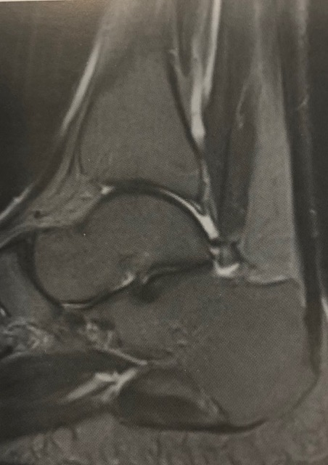
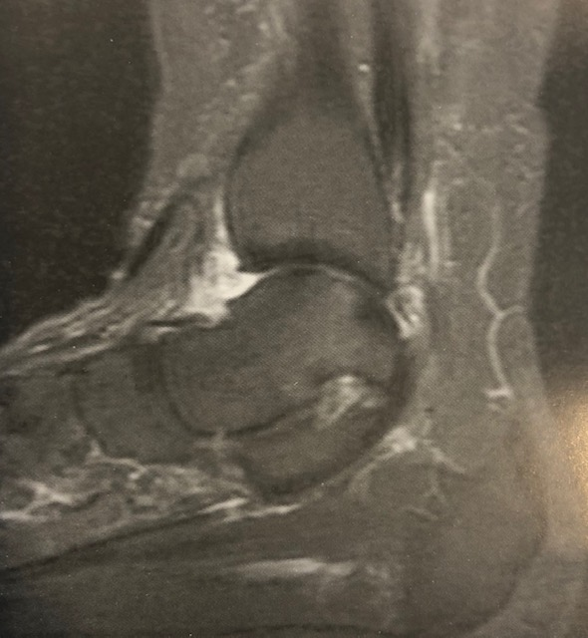
Tibiada posterior ımpıngement oluşturacak spur ve Talus posteriorde Os trigonum.
Trevor:Tibiada anterior ımpıngement ve Talusta ımpıngement yapacak spur.

Slide 8
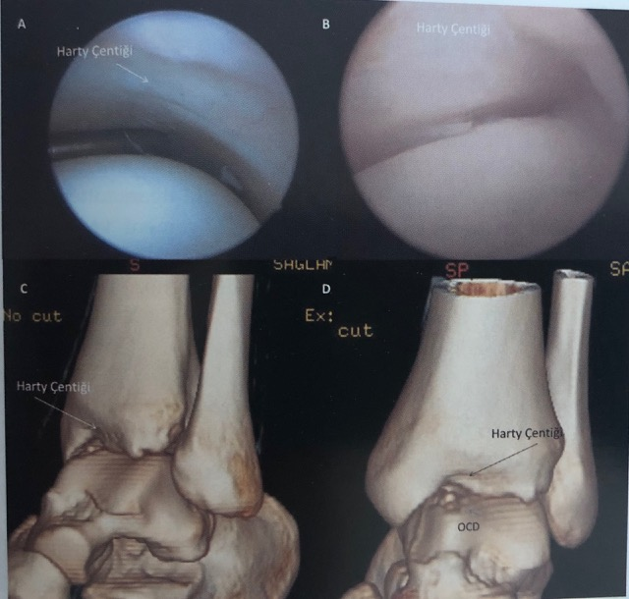
Harty çentiği

Slide 9
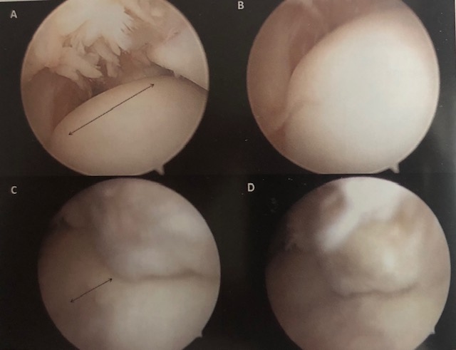
Üstte: eklemiçi yaygın sinovit ve
altta tibia anteriorde uzamış spur ve kemik Impıngement görüntüsü.

Slide 10
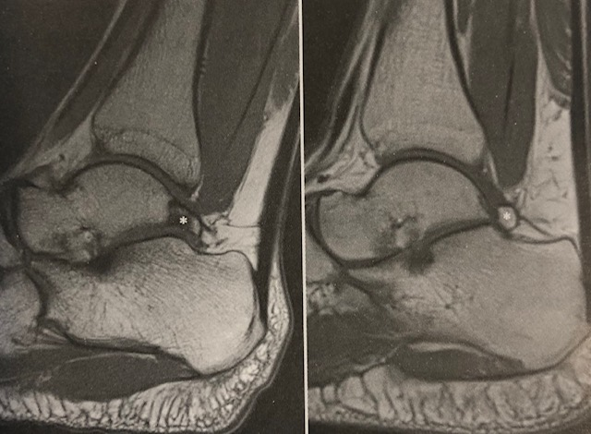
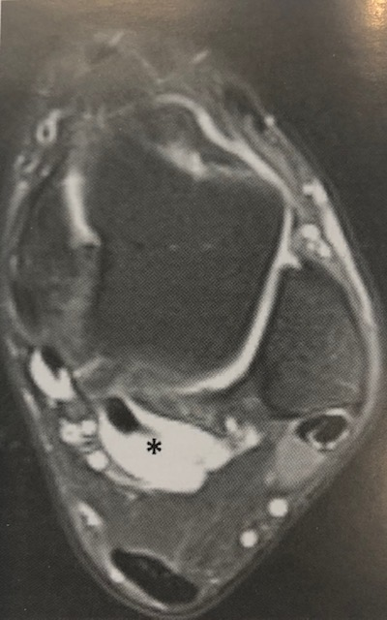
Os Tigonum varlığında ,basıya bağlı FHL veTibialis posteriorde tenosinovit.

Slide 11
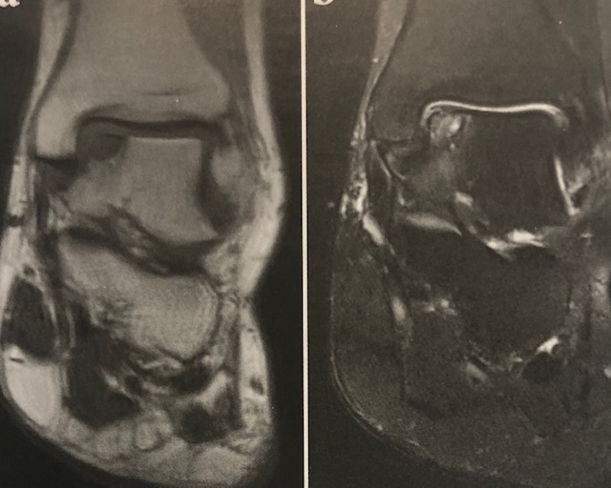
Talusta Evre-4 OCD (T1 veT2 sekans görüntüleme)

Slide 12
Kanıta dayalı tıp iyi kurgulanmış ve uygulanmış bilimsel
çalışmalardan çıkarılan kanıtları kullanarak karar vermede hata payını düşürmeyi hedefleyen yeni bir yaklaşımdır.
A :
Artroskopi için veya artroskopiye karşı iyi kanıt.
(Bulgularla uyumlu Düzey I çalışmalar )
B :
Artroskopi için veya artroskopiye karşı makul kanıt (Bulgularla uyumlu Düzey II-III çalışmalar )
C :
Artroskopi için veya artroskopiye karşı zayıf kanıt (Bulgularla uyumlu Düzey IV-V çalışmalar )
D:
Artroskopi için veya artroskopiye karşı yetersiz veya çatışan kanıt

Slide 13
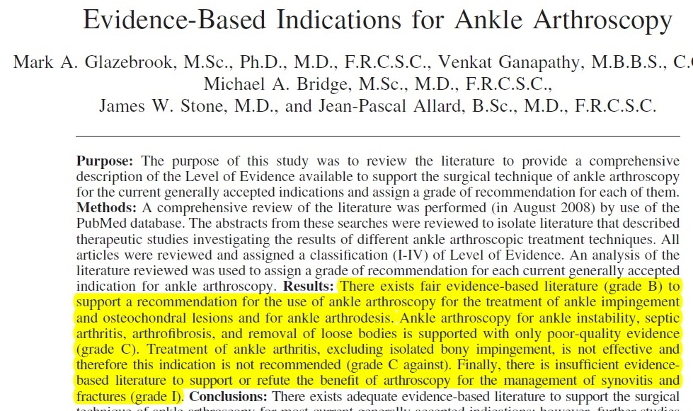

Ayak bileği artroskopisini destekleyen B düzeyinde kanıt;Talus OCD lezyonlarında,sıkışma sendromlarında ve ayak bileği artrodezinde bulunmaktadır.
C düzeyinde kanıt;İnstabilite,septik artrit,artrofibrozis,eklem faresi çıkarılması,dejeneratif artrit tedavisi.
29.11.19

Slide 14
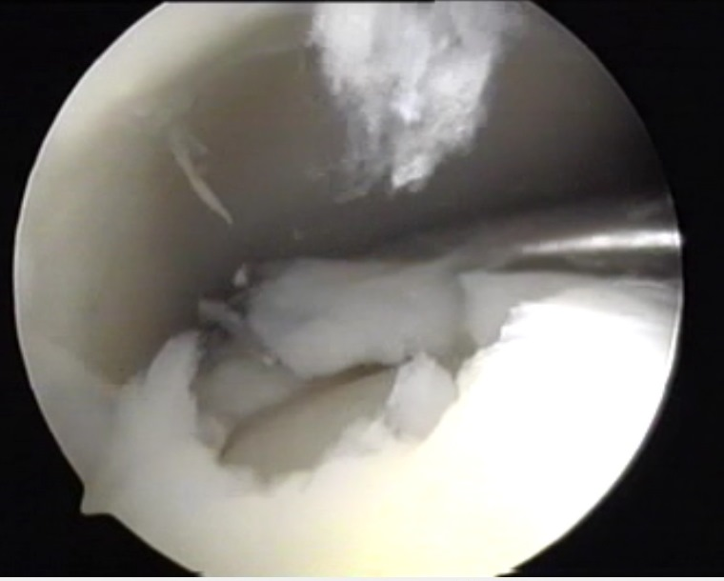
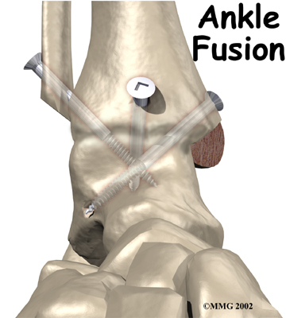
B düzeyinde:
Artroskopi için veya artroskopiye karşı makul kanıt (Bulgularla uyumlu Düzey II-III çalışmalar )
Talusta osteokondral lezyon
Anterior Impıngement
Ayakbilek artrodezi

Slide 15
D düzeyinde: Ayak bileği artroskopisinde
Yetersiz kanıta sahip endikasyonlar;
-Kırıkların tedavisi
-Sinovit tedavisi

Slide 16
RÖLATİF KONTRENDİKASYONLAR
-Orta derecede eklem hareketini ve eklem aralığını daraltan dejeneratif artrit.
-RSD(Refleks sempatik distrofi.)
-Dolaşım problemi
-Sigara kullanma
-Psikiatrik hasta
MUTLAK KONTRENDİKASYONLAR
-İleri dejeneratif artrit
-Lokalize yumuşak doku enfeksiyonu(Eklem içine yayma riski.)

Slide 17

DİNLEDİĞİNİZ İÇİN TEŞEKKÜRLER…

